Slide 1
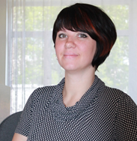

Государственное автономное учреждение социального обслуживания Свердловской области «Комплексный центр социального обслуживания населения «Золотая осень» города Нижний Тагил»
Свердловская область, город Нижний Тагил, ул. Правды, 9 А
Проект «Крепкая семья-сильная страна» (семейный клуб «Доверие» и клуб для детей и подростков «Контакт»)
Конкурс лучших управленческих практик
субъектов Российской Федерации и муниципальных образований, реализуемых в рамках Десятилетия детства
Номинация: благополучие семей с детьми.
Автор: Середина Екатерина Алексеевна, заведующий консультативным отделением ГАУСО СО «КЦСОН «Золотая осень» города Нижний Тагил»

Slide 2
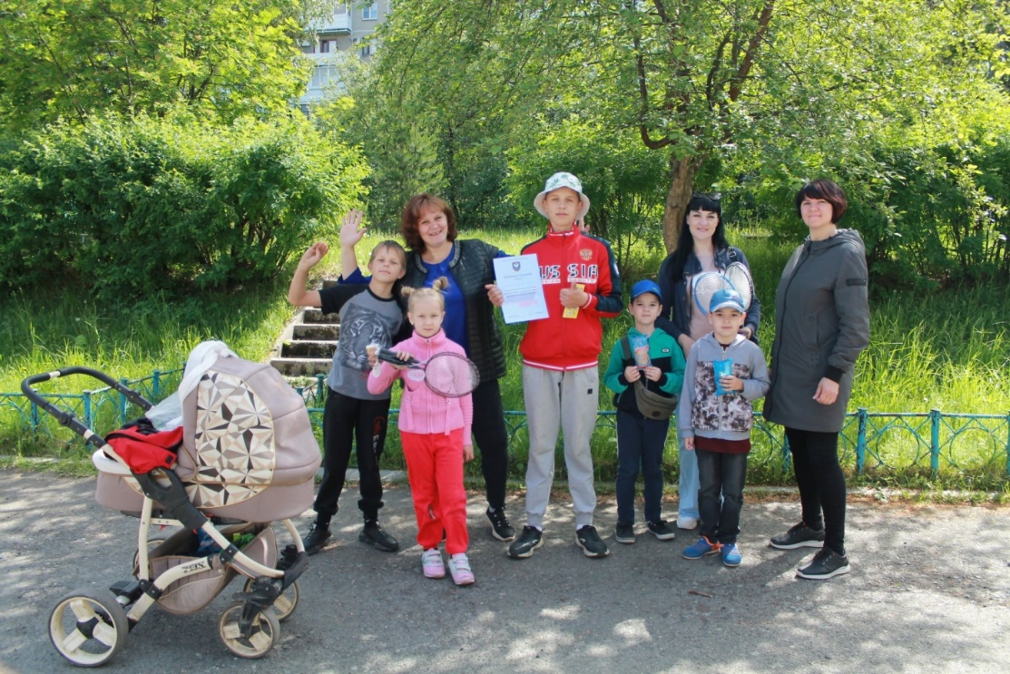
Клуб для детей и подростков «Контакт» и семейный клуба «Доверие»
Целевая аудитория: дети и подростки в возрасте от 8 до 17 лет из многодетных, неполных, малообеспеченных семей, из семей, находящиеся в трудной жизненной ситуации, родители
Практика реализуется с 2017 года на территории Дзержинского района города Нижний Тагил Свердловской области
За 2017-2022 годы мероприятиями клуба охвачено 390 человек

Slide 3
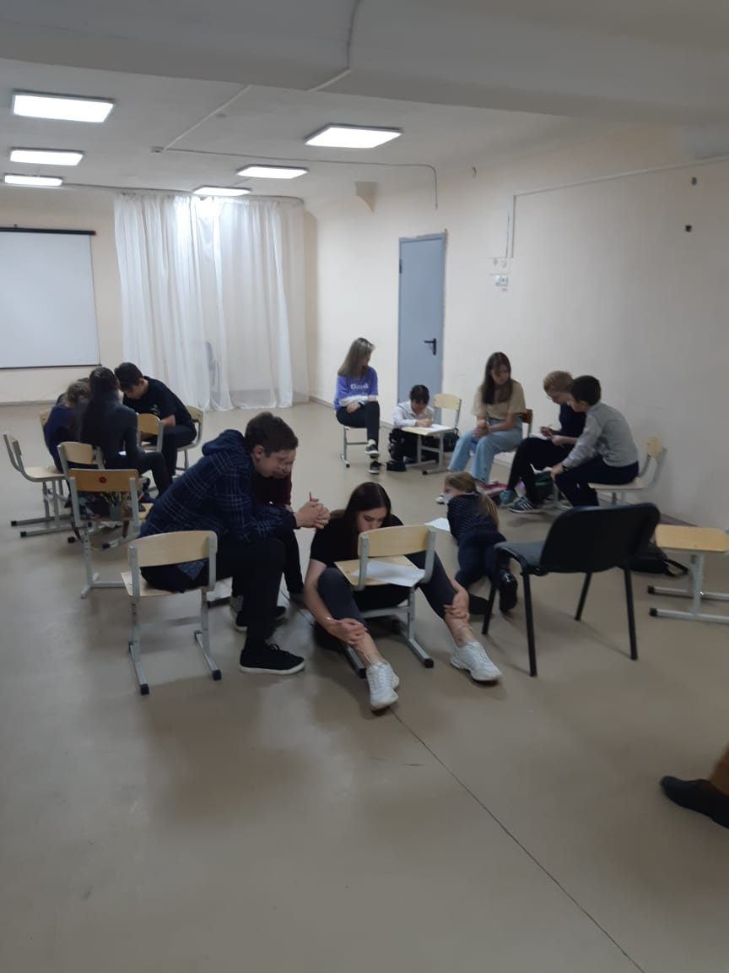
Клуб для детей и подростков «Контакт»
Цель – формирование у подростков навыков здорового образа жизни, воспитание чувства долга и ответственности, развитие познавательных интересов и творческих способностей, психологическая поддержка.

Slide 4
Задачи:
Обмен положительным опытом успешного решения проблем.
Обеспечение социальной адаптации детей и подростков, в том числе нуждающихся в социально-психологической защите («группы риска», детей-инвалидов, детей с ОВЗ).
Организация досуговых мероприятий для детей, содействие творческой самореализации несовершеннолетних путём проведения мастер-классов по декоративно-прикладному творчеству, организации участия в конкурсах и фестивалях.
Проведение информационно-просветительской работы с детьми и подростками через ведение группы в социальной сети «Вконтакте», разработка и распространение буклетов и памяток.
Вовлечение детей и родителей в социально значимые акции.
Подготовка и проведение мероприятий, направленных на оказание психолого-педагогической помощи.
Проведение мероприятий по повышению правовой грамотности участников.

Slide 5
Формы работы клубов
Консультации для детей и родителей
Тренинги
Эстафеты, спортивные мероприятия
Круглые столы
Конкурсы
Социальные акции
Мини-лекции
Праздники
Экскурсии

Slide 6
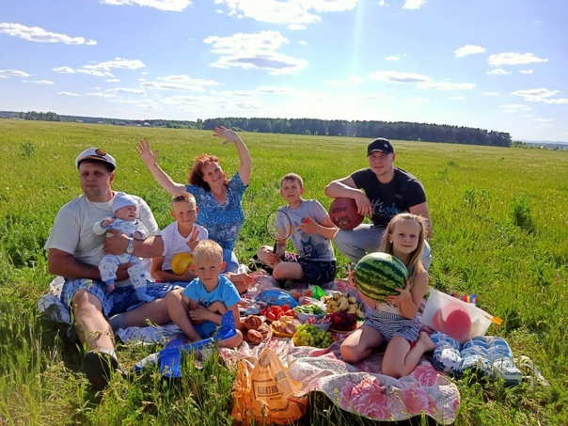
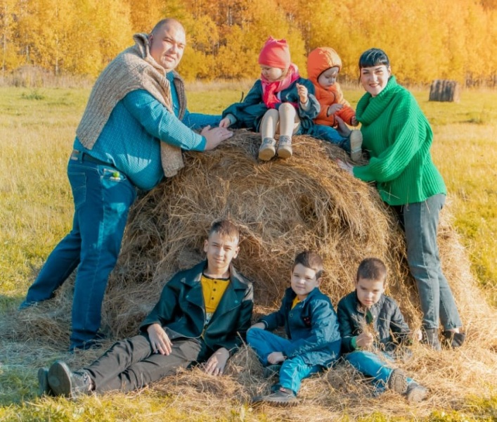
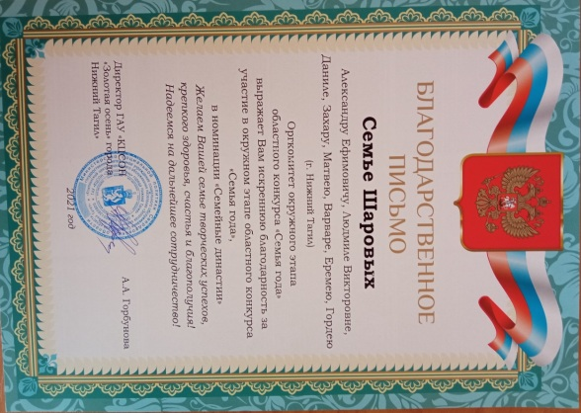
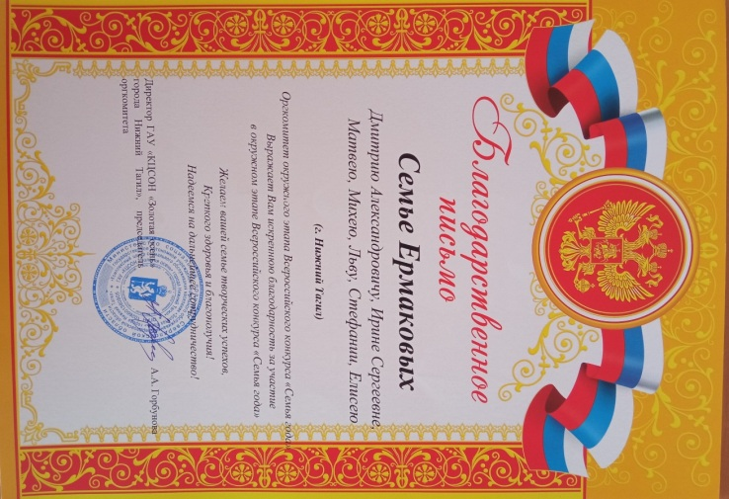
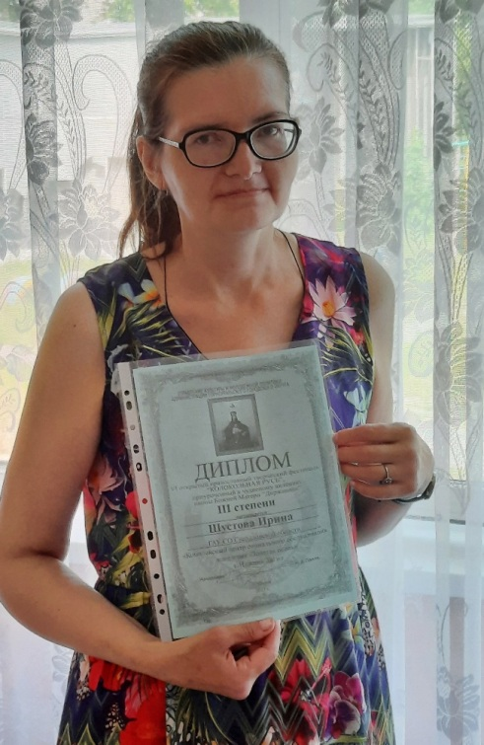
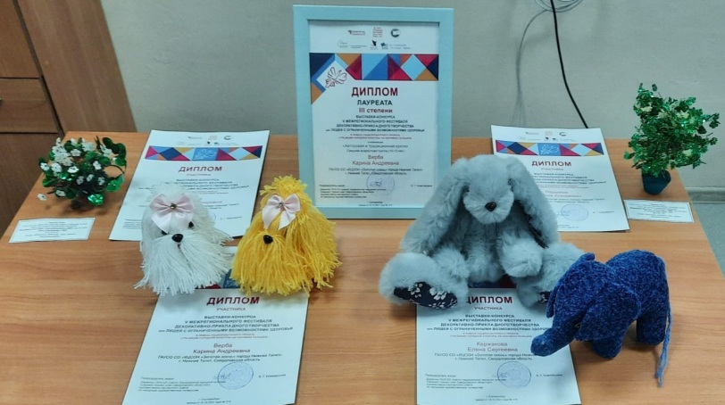
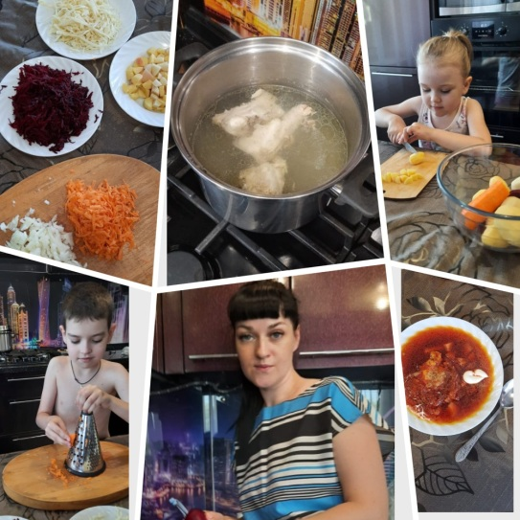
Фотоконкурс
«Счастливый солнечный денек»
Участие в Конкурсах
«Семья года»
всероссийский конкурс
«Здоровье нации»
творческие фестивали

Slide 7
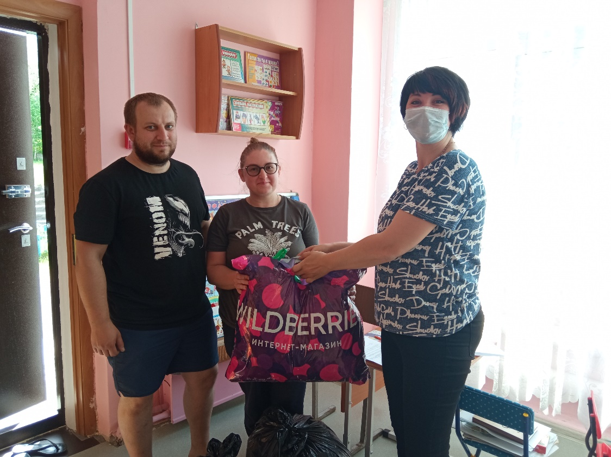
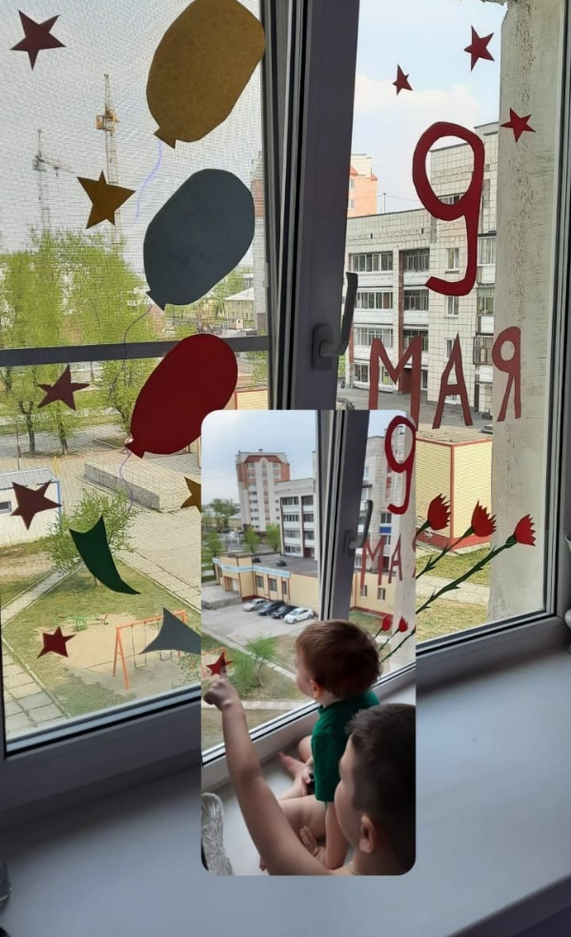
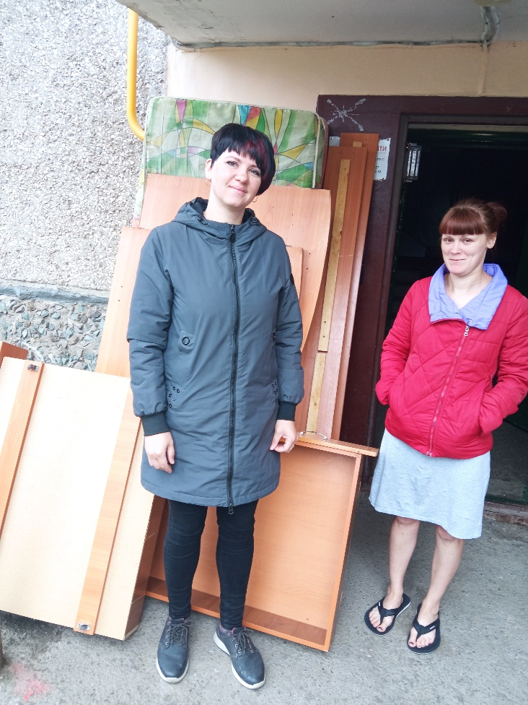
Социальные акции
«Семья-семье»
«добрая вещь»
«Окна победы»

Slide 8
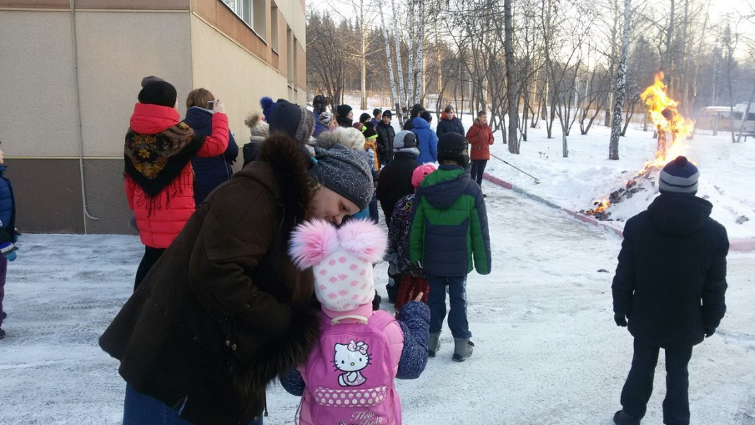
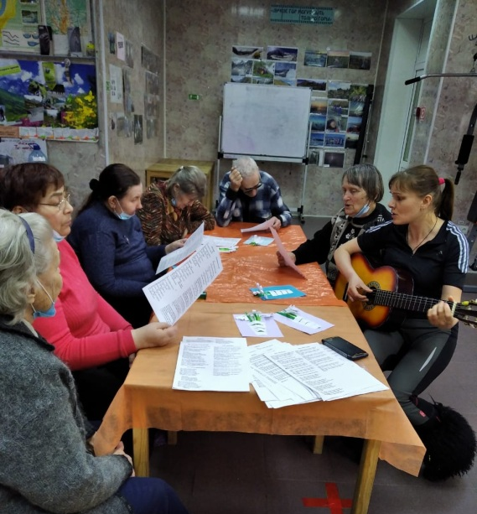
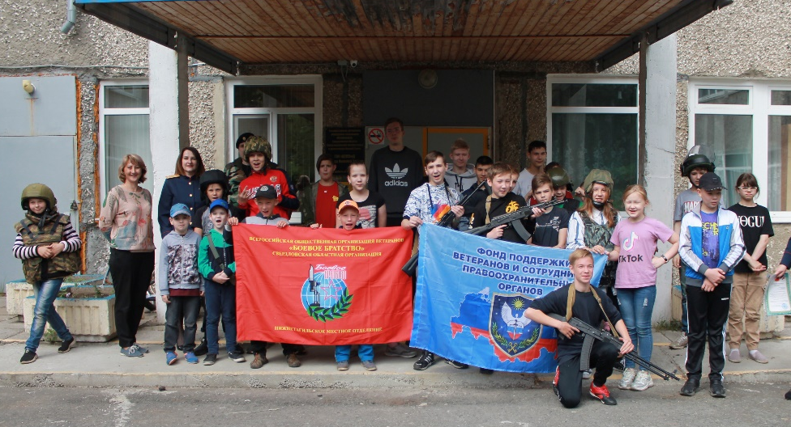
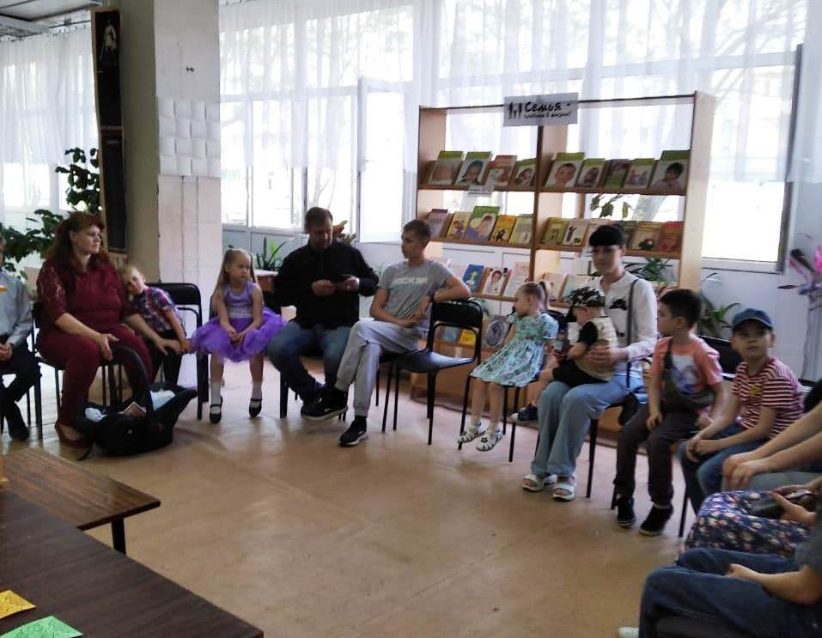
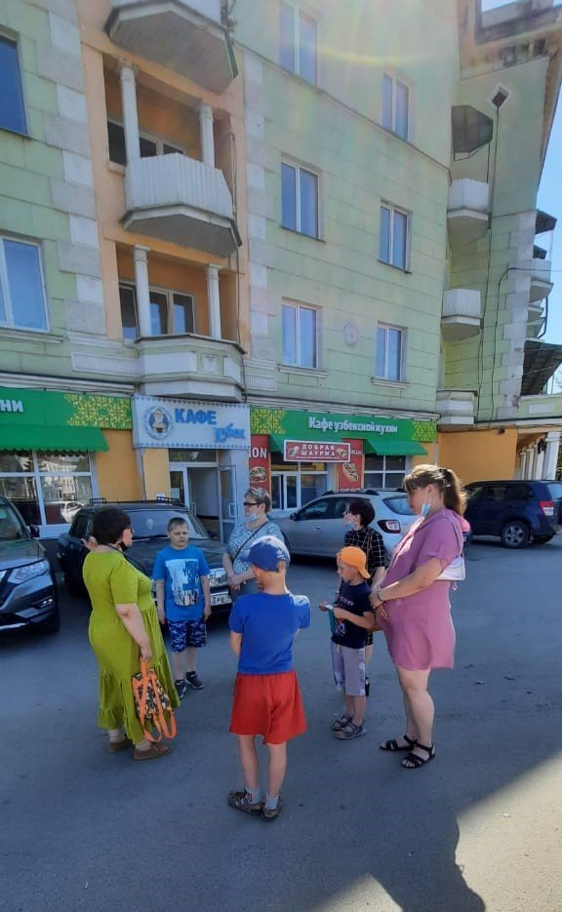
Досуговые мероприятия
«масленица»
«8 марта»
«День защиты детей»
«день семьи»
«Экскурсии»

Slide 9
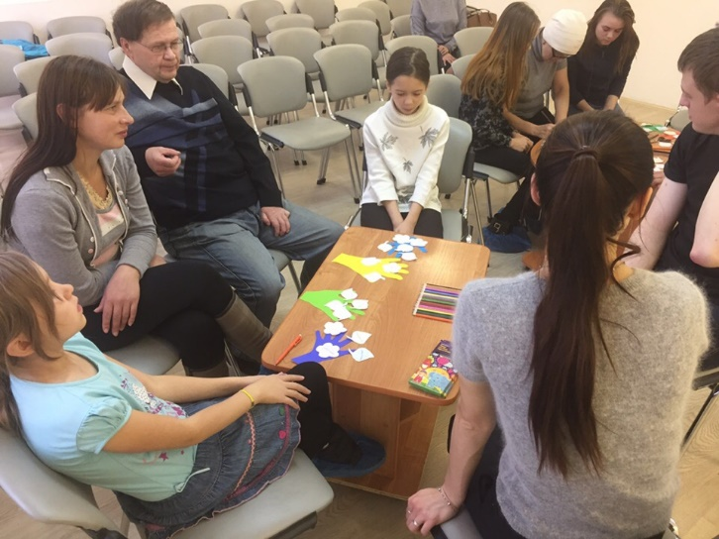
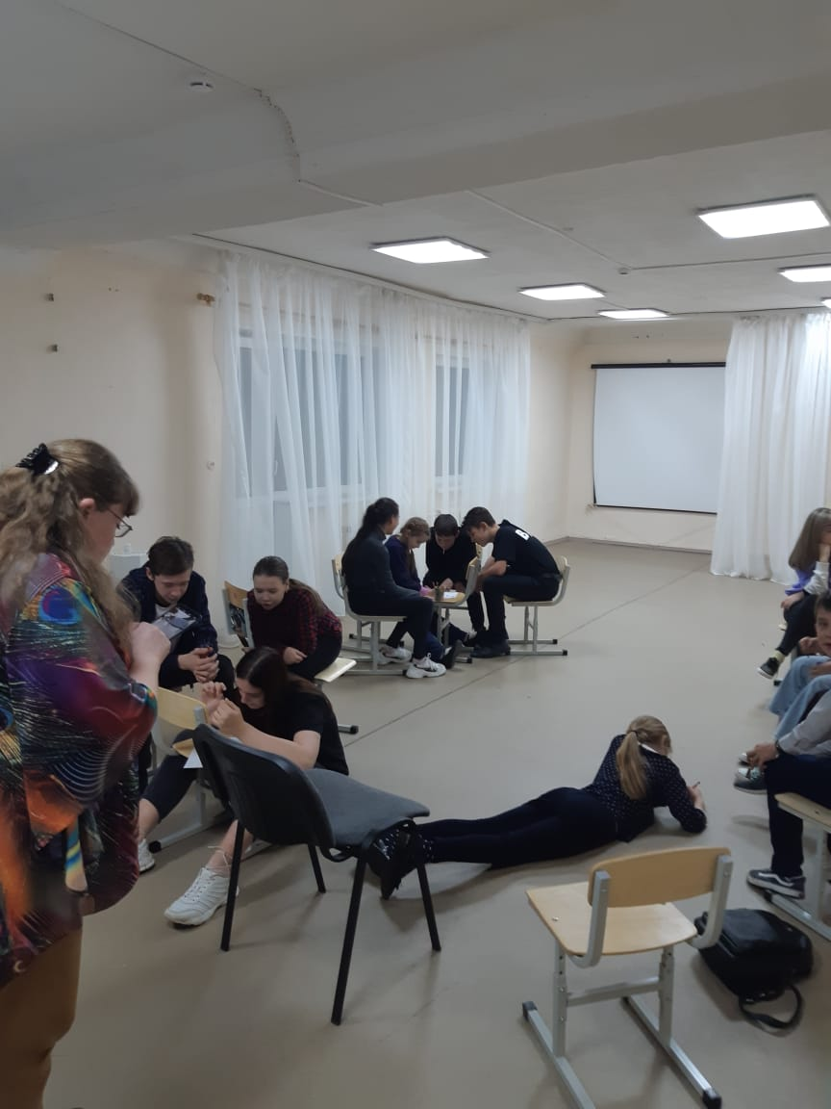
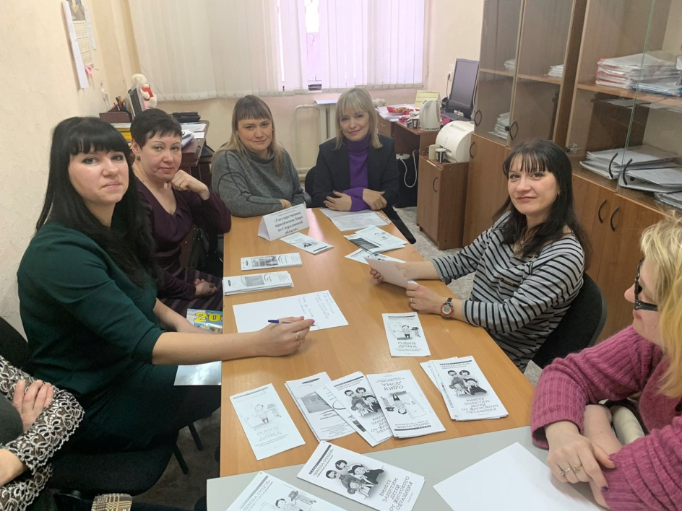
Тренинги, круглые столы
Тренинг «Детско-родительские отношения»
Тренинг «конфликты»
Круглый стол «правовая грамотность»

Slide 10
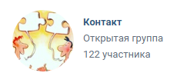
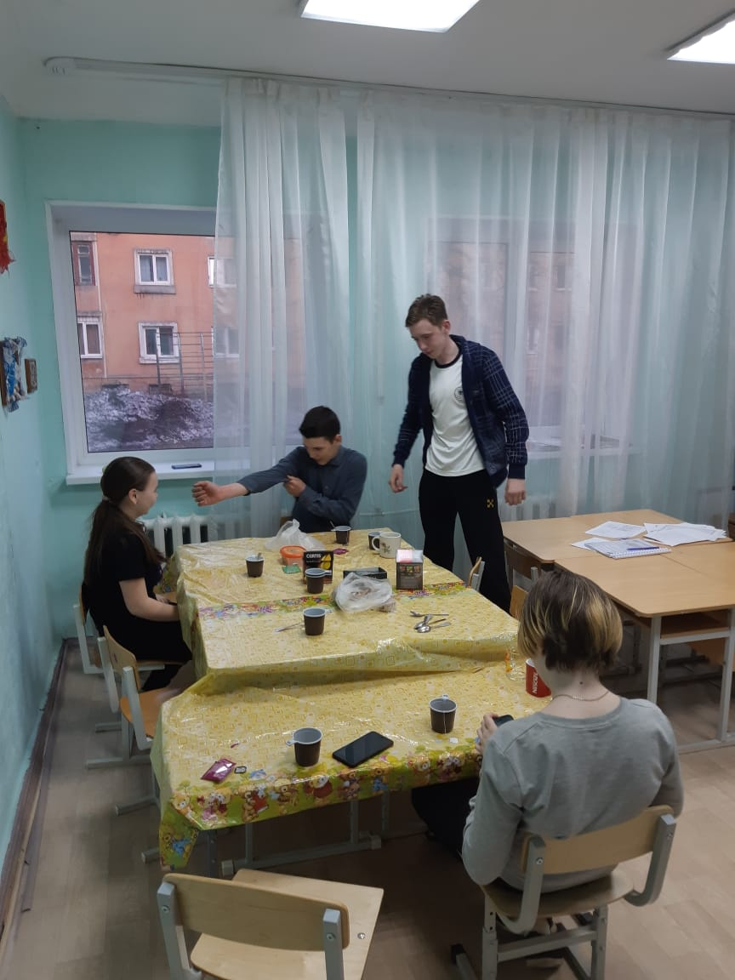
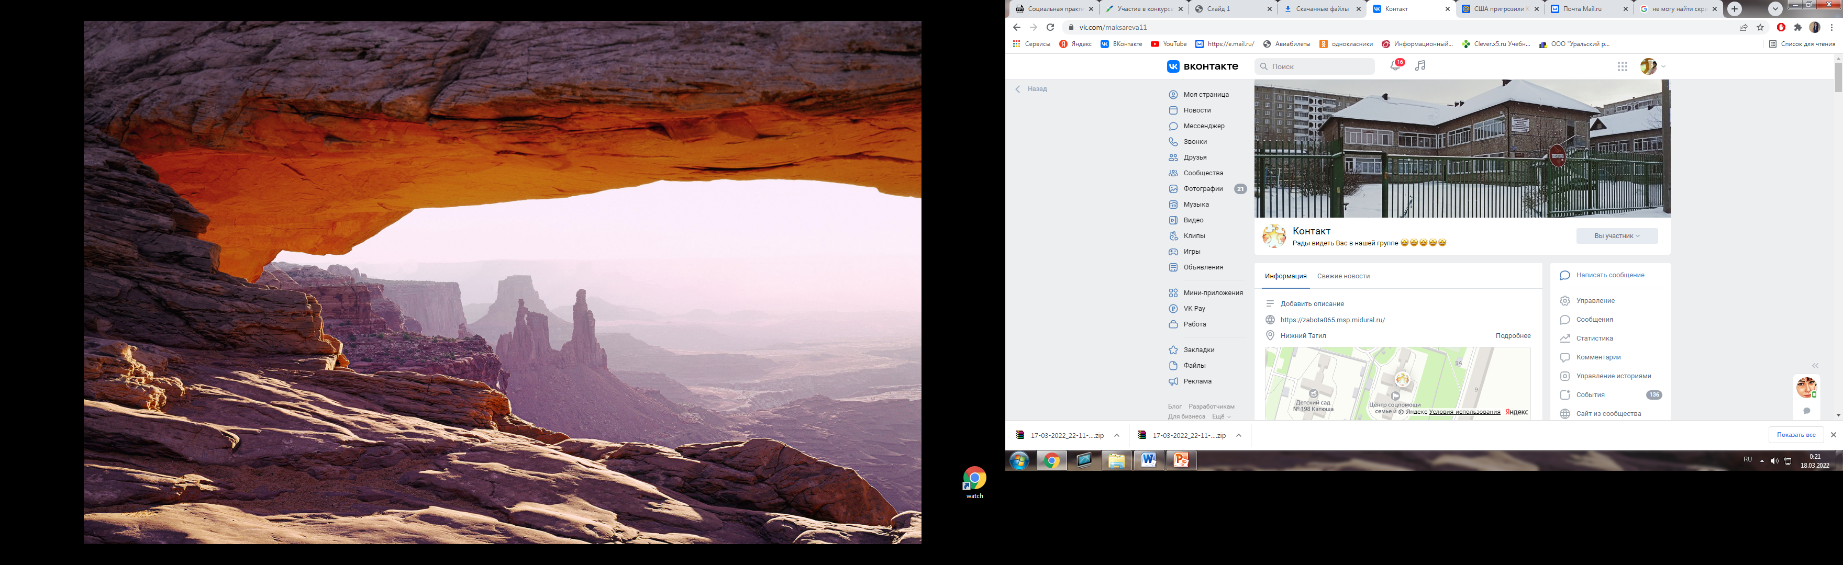
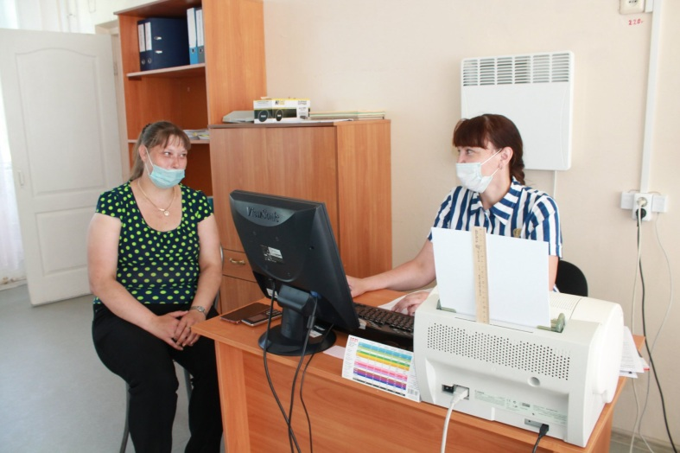
Что повлияло на развитие практики в 2021 году
Привлечение новых социальных партнеров (волонтеров, учреждений, общественных организаций, БФ)
Создание проекта для подростков «Психологическая гостиная»
на базе СП «Маяк»
Создание группы в социальной сети
Вовлечение юрисконсульта в работу клубов

Slide 11
Результаты
В 2017-2022 гг. мероприятиями клуба охвачено 390 человек
Консультативную помощь психологом получили 156 человек
За 2022 год «Психологическую гостиную» посетили 44 подростка
117 человек в течение года приняли участие в социальных акциях
140 детей приняли участие в различных конкурсах рисунков
Создана и развивается группа клуба в контакте как площадка для проведения онлайн-мероприятий, а также способ информирования участников клуба о мероприятиях клуба и освещения важных новостей
С 2021 года в рамках соглашения с Дворцом детского и юношеского творчества на базе дворца еженедельно проводятся встречи психолога с подростками («Психологическая гостиная»), куда постоянно приходят 30 подростков.
Успешно себя зарекомендовала студия «Мир увлечений»

Slide 12




Достижения

Slide 13
Планы на 2023-2024 год
Подростки, как наиболее уязвимая и широкая возрастная категория, относятся к группе риска, поэтому проблема их позитивной занятости является очень актуальной, к тому же учитывая потребность детей в новых формах услуг, мы планируем в 2023 году реализовать на базе клуба «Контакт» новый проект - «Социальный кинотеатр», принять участие в конкурсе грантов
Планируем проводить добровольческие мероприятия с привлечением подростков при взаимодействии с Молодежным общественным объединением «Волонтеры Нижнего Тагила»
Продолжить заключение соглашений с социальными партнерами
Развивать группу в социальной сети
Распространять информацию о клубной деятельности центра

Slide 14
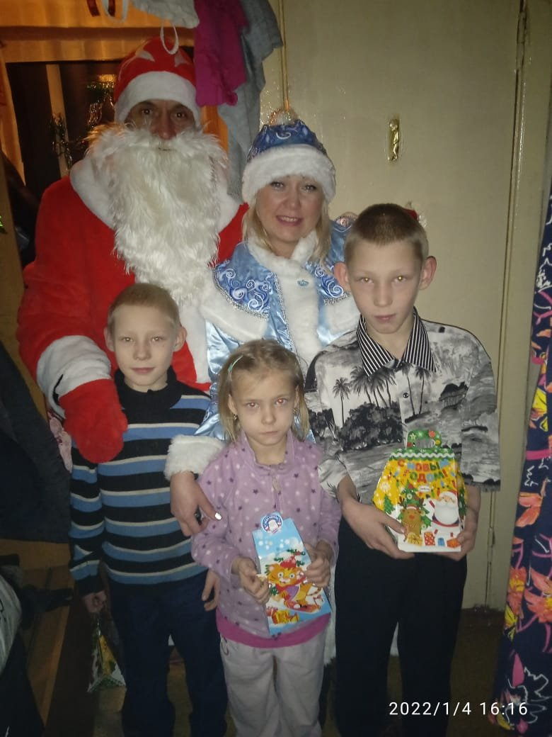
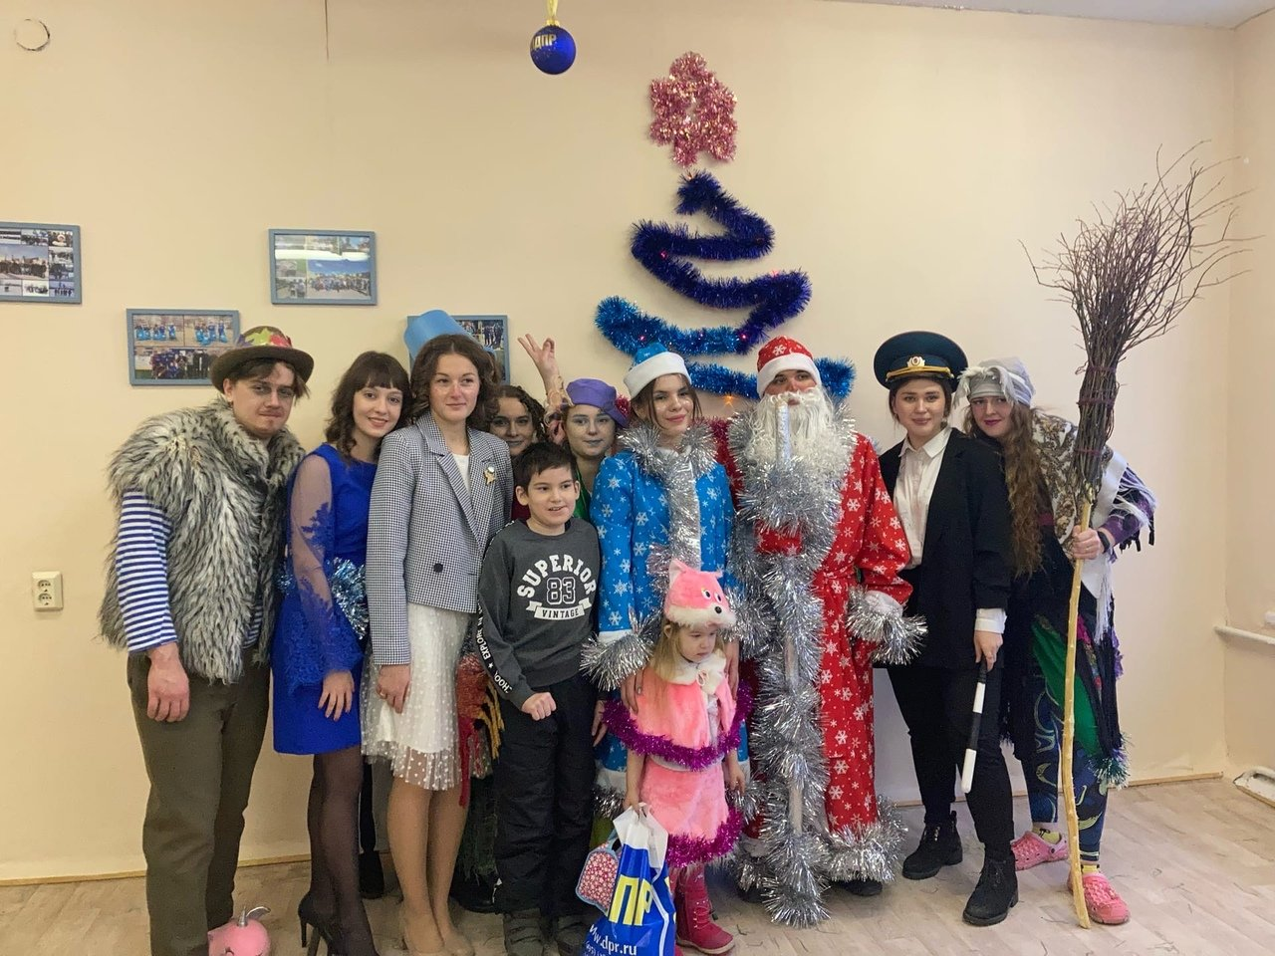
Опыт нашего клуба показывает, что внедрить данную практику можно в любом регионе российской федерации, проект эффективен для учреждений , работающих с семьями, имеющими несовершеннолетних детей
В настоящее время проблема детско-родительских отношений как фактора психофизического благополучия детей в условиях семьи приобретает особую актуальность, так как является одной из важнейших составляющих государственной политики сохранения здоровья нации.

